Slide 1
Родина моя - КАМЧАТКА

Slide 2
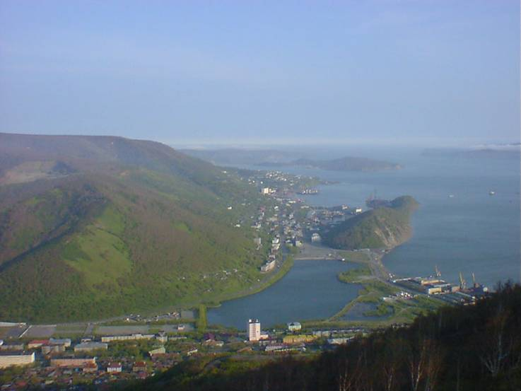
Сопка серебристая, до глаза озёр…

Slide 3
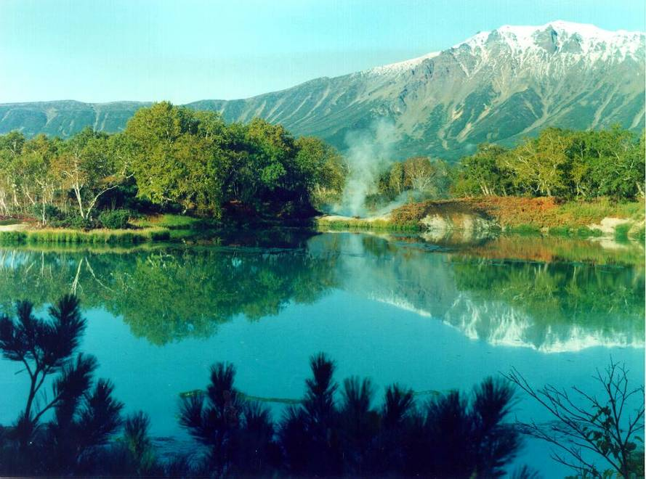
Тундры наши мшистые, ягодный ковер.
На земле моей мягкое чудо
Ну а я ведь сын земли…

Slide 4
В северных далях, средь вод океанских
В шуме прибоя и буйных ветров…

Slide 5
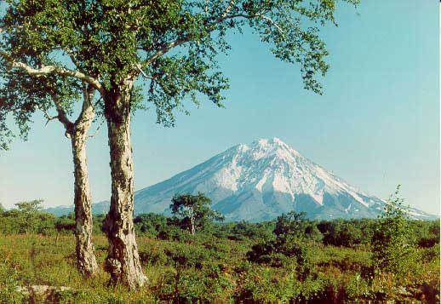
Древний стоит полуостров – Камчатский…

Slide 6
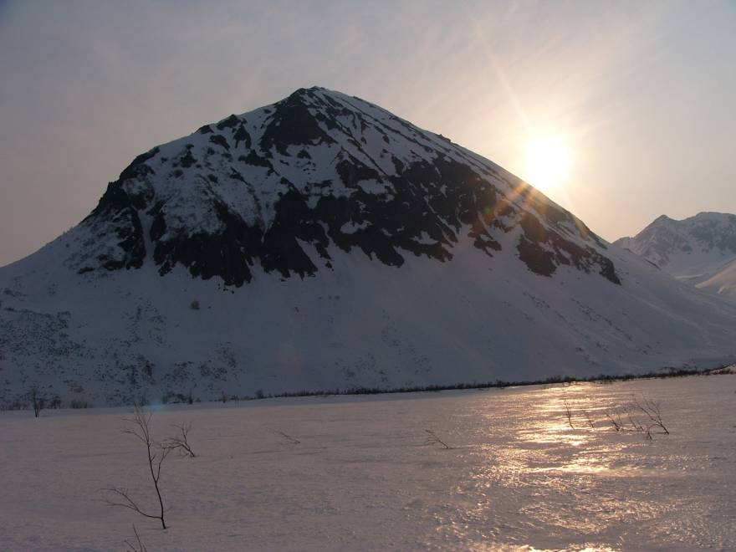
В дымке вулканов и белых снегов.

Slide 7
Если сверху смотреть на Камчатку- глыбу,
Можно увидеть гигантскую рыбу!
С хвостом, головою и плавниками
Которую ,как известно, едят руками.

Slide 8
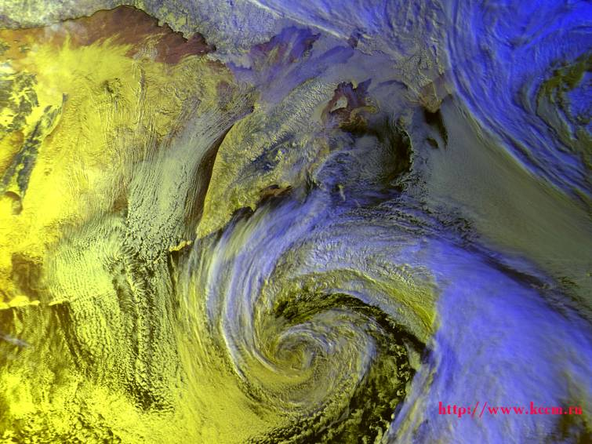
При некотором напряжении воображении, можно увидеть картину иную:
Как бы гигантскую запятую.

Slide 9
А может быть это – шлюпка большая
Прибитая штормом к пустынному краю?

Slide 10
А может сосулька свисает уныло
С промерзшего носа земли остылой!

Slide 11
Коль хотите вы увидеть очень дивную красу
Приезжайте на Камчатку, прогуляемся в лесу…

Slide 12
Покажу вам сопки…

Slide 13
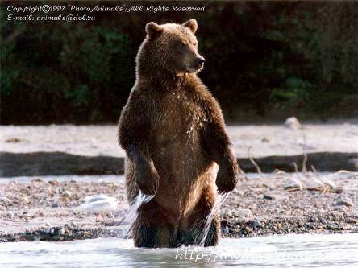
Мишек…

Slide 14
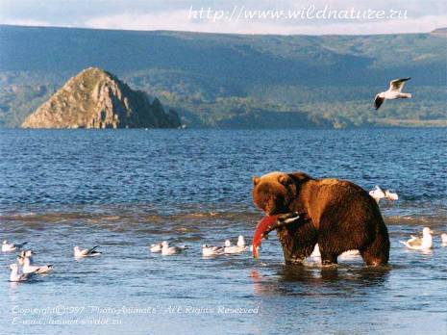
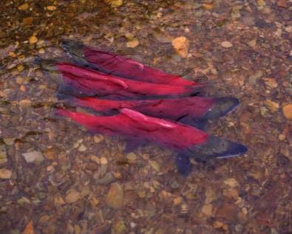
Речки рыбные до дна…

Slide 15
А еще здесь есть долина, очень чудная она!

Slide 16
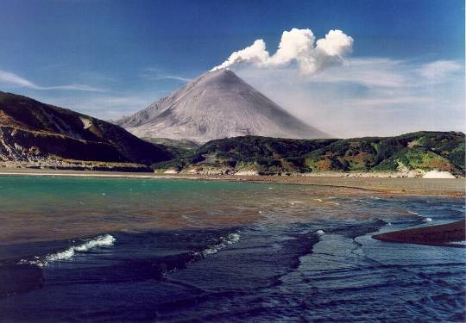
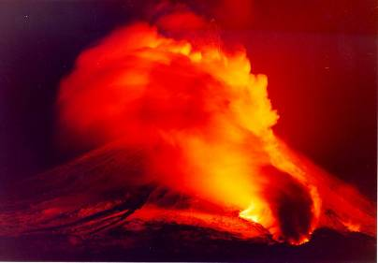
Камчатка, дорогая!
Любимые края.
Красивая такая, ты , родина моя!
А признак твой – вулканы…

Slide 17
Расточки черемши…

Slide 18
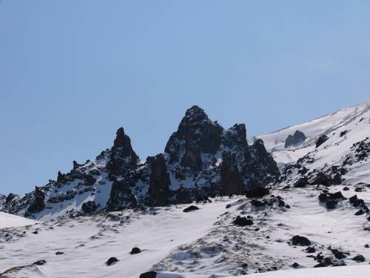
И горы великаны
Любимые мои!

Slide 19
Макет роселения Камчадалов

Slide 20
Одежда: кухлянка, торбаза, головушка

Slide 21
Жилище Камчадалов

Slide 22
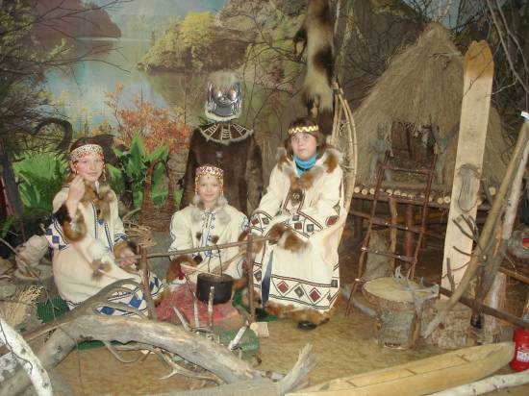
Мужская одежда
Женская одежда

Slide 23
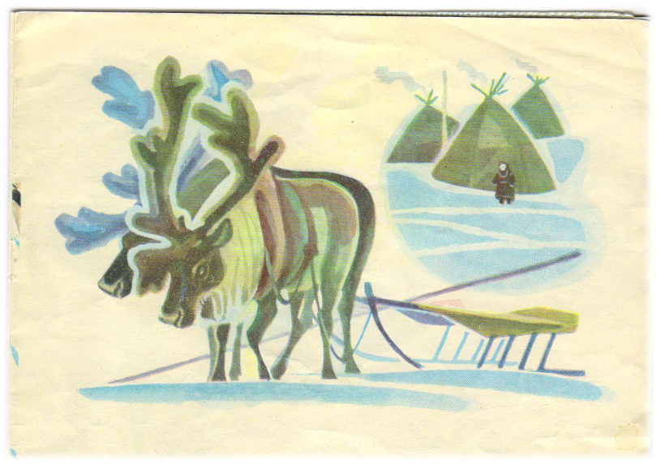
Олень

Slide 24
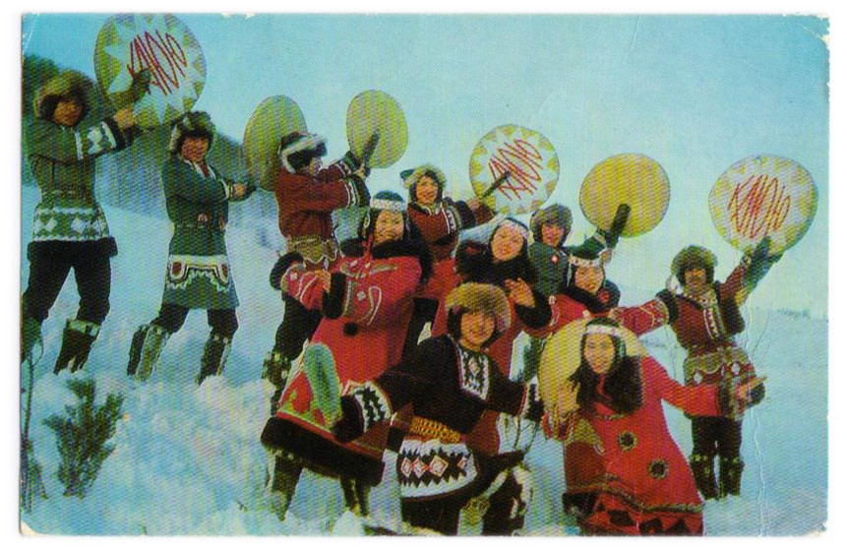
Корякский народный ансамбль « КАЮЮ»

